Slide 1
I. Pendahuluan
I.1 TUJUAN MEMPELAJARI SIMULASI
  Melalui kuliah ini diharapkan kita dapat mempelajari suatu sistem dengan memanfaatkan komputer untuk meniru (to simulate) perilaku sistem tersebut.
I.2.CARA MEMPELAJARI SISTEM
  Sistem dapat dipelajari dengan pengamatan langsung atau pengamatan pada model dari sistem tersebut.
  Model dapat diklasifikasikan menjadi model fisik dan model matematik
  Model matematik ada yang dapat diselesaikan dengan solusi analitis, ada yang tidak. Bila solusi analitis sulit didapatkan maka digunakan SIMULASI

Slide 2
Cara mempelajari Sistem
SISTEM
Eksperimen
dengan sistem
sebenarnya
Eksperimen
dengan model
Model Fisik
Model Matematik
Solusi Analitis
SIMULASI

Slide 3
I.3 Definisi-definisi
SISTEM
sekumpulan obyek yang tergabung dalam suatu interaksi dan inter-dependensi yang teratur. Sistem dibedakan menjadi dua tipe yaitu sistem diskrit dan sistem kontinu.
MODEL
penyederhanaan dari sistem yang akan dipelajari.
SIMULASI
suatu prosedur kuantitatif, yang menggambarkan sebuah sistem, dengan mengembangkan sebuah model dari sistem tersebut dan melakukan sederetan uji coba untuk memperkirakan perilaku sistem pada kurun waktu tertentu.

Slide 4
I.4. Penggunaan Simulasi
Alternatif terakhir, bila cara lain tak dapat digunakan.
Pada kenyataannya, berdasarkan hasil riset di US tahun 1971, dari 1000 perusahaan :
20 % (paling banyak) menggunakan teknik Simulasi,
21% menggunakan Linier Programming,
2% menggunakan Inventori dan sisanya menggunakan berbagai teknik-teknik lain.

Slide 5
Mengapa Perlu Simulasi
1. Simulasi adalah satu-satunya cara yang dapat digunakan untuk mengatasi masalah, jika sistem nyata sulit diamati secara langsung
Contoh : Jalur penerbangan pesawat ruang angkasa atau satelit.
2. Solusi Analitik tidak bisa dikembangkan, karena sistem sangat kompleks.
3. Pengamatan sistem secara langsung tidak dimungkinkan, karena :
- sangat mahal
- memakan waktu yang terlalu lama
- akan merusak sistem yang sedang berjalan.

Slide 6
Langkah-langkah Studi Simulasi
Formulasikan Masalah &
Buat Rencana Pemecahannya
Kumpulkan data dan
Definisikan modelnya
Uji Validitas (utk Model)
Buat Program Komputer
Jalankan programnya
Uji Validitas
Rancang Percobaan
Jalankan Produksi
Analisa Data Output
Penyimpanan hasil dan
Program yang dipakai
yes
no
no
yes

Slide 7
I.8. Kekurangan Simulasi
1.Simulasi tidak akurat.
Teknik ini bukan proses optimisasi dan tidak menghasilkan sebuah jawaban tetapi hanya menghasilkan sekumpulan output dari sistem pada berbagai kondisi yang berbeda. Dalam banyak kasus, ketelitiannya sulit diukur.
2. Model simulasi yang baik bisa jadi sangat mahal, bahkan sering dibutuhkan waktu bertahun-tahun untuk mengembangkan model yang sesuai.

Slide 8
3. Tidak semua situasi dapat dievaluasi dengan simulasi,
Hanya situasi yang mengandung ketidak-pastian yang dapat dievaluasi dengan simulasi. Karena tanpa komponen acak semua eksperimen simulasi akan menghasilkan jawaban yang sama.
4. Simulasi menghasilkan cara untuk mengevaluasi solusi, bukan menghasilkan cara untuk memecahkan masalah.
Jadi sebelumnya perlu diketahui dulu solusi atau pendekatan solusi yang akan diuji.

Slide 9
I.7 Aplikasi Studi Simulasi
Design dan analisa sistem manufaktur
Mengetahui kebutuhan sofware dan hardware untuk sebuah sistem komputer.
Mengevaluasi sistem persenjataan baru, dalam bidaang militer
Menentukan pengaturan dalam sistem inventory/persediaan.
Mendesign sistem transportasi
Mendesign sistem komunikasi
Mengevaluasi sistem pelayanan dalam bidang perbankan.
Mengevaluasi sistem ekonomi dan finansial.

Slide 10
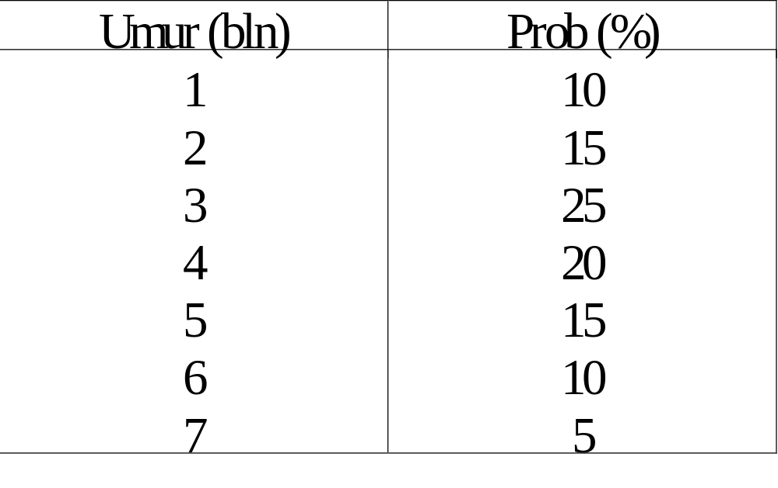
CONTOH KASUS:
SIMULASI MONTE CARLO
Berikut merupakan tabel data umur server untuk komputer.
Buat simulasi yang menggambarkan pergantian server komputer selama 2 tahun

Slide 11
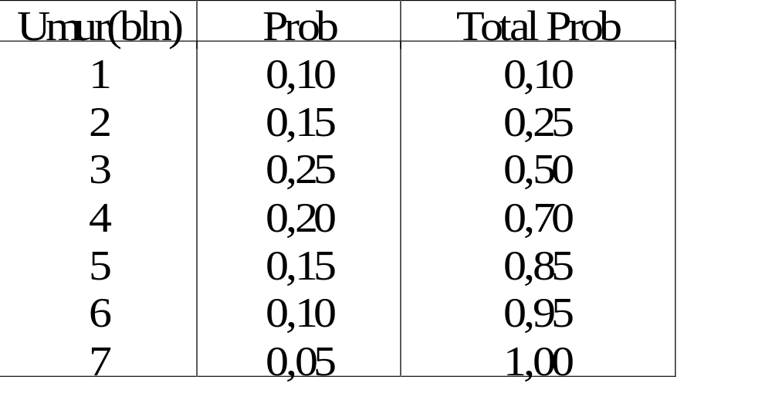
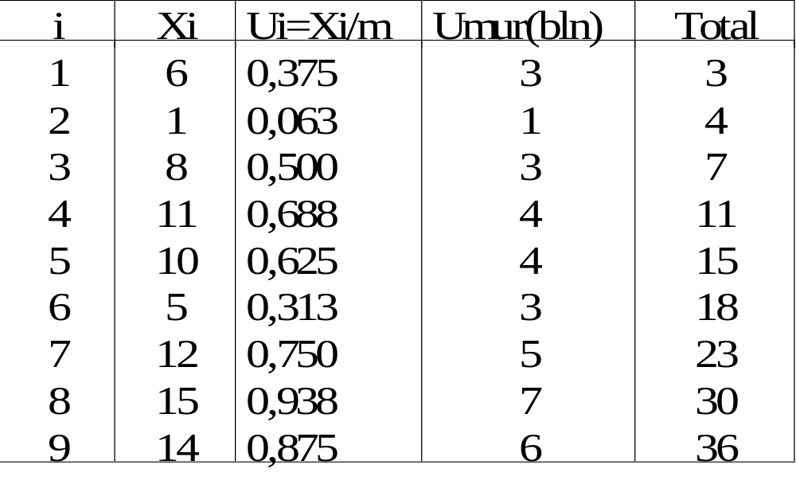
Solusi
Buat tabel interval bil.random
Buat simulasi :
Sampai dengan akhir thn ke 3 , terjadi pergantian server sebanyak 9 kali

Slide 12
III. Bilangan Acak & Var. Acak
CARA MEMPEROLEH :
  ZAMAN DAHULU, dgn cara :
    Melempar dadu
    Mengocok kartu
  ZAMAN MODERN (>1940), dgn cara :
  membentuk bilangan acak secara numerik/ aritmatik(menggunakan komputer) , disebut “Pseudo Random Number” (bilangan pseudo acak).
PEMBANGKIT BILANGAN ACAK, HARUS :
  Berdistribusi uniform(0,1) dan tidak berkorelasi antar bilangan.
  Membangkitkan cepat, storage tidak besar
  Dapat di “reproduce”
  Periode besar, karena mungkin bil.acak dibangkitkan berulang

Slide 13
Pseudo Random Number Generator
METODE KONGRUEN MULTIPLIKATIF
  Z_{n} = (aZ_{n-1}) modulo m
  Dimana :
  Bil. Pseudo dimulai dgn nilai awal Z₀ yang disebut benih.
  a & m : bilangan bulat positif tertentu
  aZ_{n-1} dibagi dgn m dan sisanya diambil sebagai nilai Z_{n}
Agar Xn berprilaku acak yang dapat dipertanggungjawabkan :
  Modulo m dipilih sebesar mungkin untuk memperbesar periode
  a dipilih agar korelasi antar Z_{n} minimum
  Benih Z_{o}: bil. Bulat positif ganjil, Z_{o}<m
  Bil acak : R_{i} = Z_{n}/m

Slide 14
Metode Pembangkit
Kongruen Campuran
  X_{n} = (aX_{n-1} + C) mod.m
Pemilihan a,c, m dan x₀ :
m = 2^{w-1}
a ≅ 2^{w/2} dan a ≡ 1 (mod 4)
c & X₀ bil. Bulat positif ganjil < m
(c<m , X₀<m)
Catatan:
Periode pembangkit multiplikatif m/4
Pembangkit campuran dgn periode penuh (=m) jika :
  m dan c pembagi bersamanya adalah 1
  Jika m habis dibagi oleh bil. q yang prima, maka (a-1) juga habis dibagi oleh q
  Jika m habis dibagi 4 maka begitu pula (a-1)

Slide 15
CONTOH:
METODE KONGRUEN MULTIPLIKATIF
misal komputer berkapasitas 12 bit word
  W = 12
  m = 2 ^{w-1} = 2 ¹¹ = 2048
  a = 67 ⇒ a ≈ 2 ⁶ & a ≡ 3 (mod 8)
  misal : Xo = 129
  X₁ = (67)(129) mod 2048 = 451
  X₂ = (67)(451) mod 2048 = 1545
  X₃ = (67)(1545)mod 2048 = 1115
  X₄ = (67)(1115)mod 2048 = 977
  U₁ = 451/2048 = 0,22015
  U₂ = 1545/2048 = 0,754395
  U₃ = 1115/2048 = 0,544434
  U₄ = 977/2048 = 0,477051
  Periode : m/4 = 2048/4 = 512
    U₁ = U₅₁₃
    U₂ = U₅₁₄

Slide 16
CONTOH:
METODE KONGRUEN CAMPURAN
misal komputer berkapasitas 12 bit word
  a = 65 ( ≈ 2 ⁶ & ≡ 1 mod 4 )
  m = 2 ¹²⁻¹ = 2048
  misal c = 1 , Xo = 129
  X₁ = {(65).(129)+1} mod 2048 = 194
  X₂ = {(65).(194)+1} mod 2048 = 323
  X₃ = {(65).(323)+1} mod 2048 = 516
  X₄ = {(65).(516)+1} mod 2048 = 773
  U₁ = 194/2048 = 0,094727
  U₂ = 323/2048 = 0,157715
  U₃ = 516/2048 = 0,251953
  U₄ = 773/2048 = 0,377441

Slide 17
Variabel Acak (Random Number)
Definisi: suatu fungsi atau aturan yang menunjukkan sebuah bilangan riil untuk suatu titik sampel pada ruang sampel S
Biasanya variabel acak dinyatakan dengan huruf besar X, Y, Z dan nilai variabel acaknya dimisalkan dengan huruf kecil x, y, z.
Variabel Acak terdiri dari :
Variabel Acak Diskrit
Variabel Acak Kontiniu

Slide 18
Variabel Acak Diskrit
jika X banyak nilainya dapat dihitung (berkorelasi 1-1 dengan bilangan bulat positif)
Utk var.acak diskret X: p(x)=P(X=x)
jika banyaknya nilai xi tak dapat dihitung, bila ada fungsi non-negatif f(x) sedemikian shg utk sekumpulan bil. Riil B (misal 1<B<2)
P(X∈B)= ∫ f(x)dx atau ∫f(x) dx
dan ∫ f(x) dx =1
Semua nilai probabilitas X dapat dihitung melalui f(x) yang disebut : fungsi densitas probabilitas var. acak kontiniu X
Utk var.acak kontiniu X:
P(X=x) = P(X∈[x,x]) = ∫ f(y)dy = 0
tetapi P(X ∈[x,x+Δx] = ∫ f(y)dy
Variabel Acak Kontinu

Slide 19
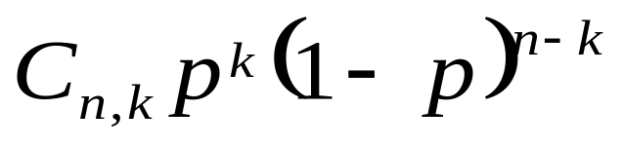
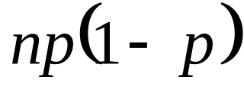
Variabel Acak Diskrit
Distribusi Binomial
Ciri: * Percobaan terdiri dari n ulangan independen, yang dapat diklasifikasikan menjadi berhasil atau gagal
* Probabilitas berhasil (p) dari satu ulangan ke ulangan lainnya konstan.
Fungsi Probabilitas:
Nilai Ekspektasi: np
Varians:
Algoritma Binomial:
Bangkitkan U
C=P/(1-P), I=0, pr=(1-P)^{n}, F=pr
if U<F, then x=I, stop
Pr={C (n-i)/(i+1)}pr, F=F+pr, i=i+1
Go to 3

Slide 20
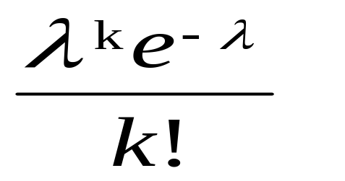
Distribusi Poisson
Ciri: Dalam selang waktu T jumlah peristiwa terjadi independen terhadap jumlah kejadian yang terjadi pada waktu yang lain, dengan peluang kejadian tunggal selama periode waktu sangat singkat proporsional terhadap panjang interval waktu. Peluang lebih dari satu kejadian dlm waktu yang sangat singkat neglibible.
Fungsi Probabilitas
Nilai Ekspektasi : λ
Varians : λ
Algoritma:
Bangkitkan U U(0,1)
i=0, p=e^{-λ} , F=P
if U<F then x=i stop
p=λp/(i+1), F=F+P, i=i+1
Go to 3

Slide 21
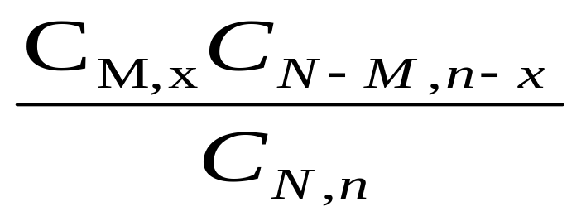
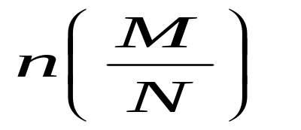
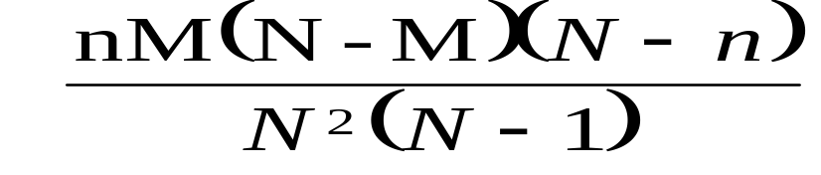
Distribusi Hipergeometri
Ciri: Sampel acak dengan ukuran n dipilih dari populasi ukuran N, dimana sejumlah k dapat diklasifikasikan sukses dan N-k gagal.
Fungsi Probabilitas:
Nilai Ekspektasi:
Varians:

Slide 22
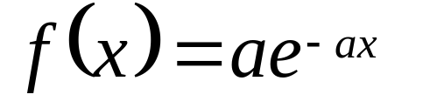
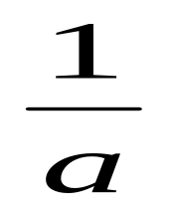
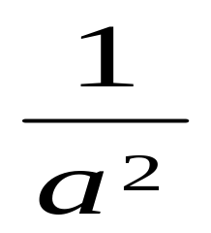
Distribusi Acak Kontinu
Algoritma:
bangkitkan bilangan acak U₁ dan U₂
Set t=-log(U₁U₂)
Bangkitkan bilangan acak U₃
X=tU₃, Y=t-X
Distribusi Eksponensial
Fungsi Probabilitas:
Nilai Ekspektasi
Varians:

Slide 23
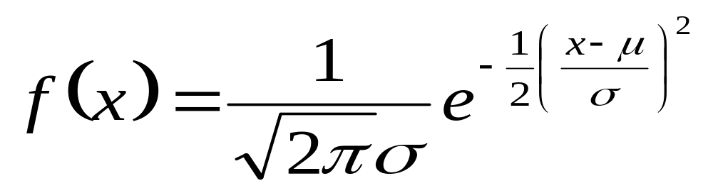
Distribusi Normal
Fungsi Probabilitas:
Nilai Ekspektasi: 0
Varians: 1
Algoritma:
Bangkitkan bilangan acak U1 dan U2
Set V₁=2U₁-1; V₂=2U₂-1; W=V₁¹+V₂²
if W>1 go to 1
else set Y=
X₁=V₁Y; X₂=V₂Y

Slide 24
Validasi dan Verifikasi Model
Salah satu masalah tersulit yang dihadapi oleh seorang analis simulasi adalah mencoba untuk menentukan apakah sebuah model simulasi merupakan representasi yang akurat dari sistem aktualnya,
Validasi
menentukan apakah sebuah model simulasi merupakan representasi yang akurat dari sistem aktualnya.
Verifikasi
Menentukan apakah sebuah program komputer simulasi sesuai dengan tujuannya.

Slide 25
Waktu dan hubungan dari Validasi dan Verifikasi :
Implemen-tasi hasil
Establish kepercayaan
10
Memberikan Hasil
Tersedia hasil yang ‘Benar’
Validasi
Menjalankan Model
5,6,7,8,9
Program Simulasi
Verifikasi
Pemrograman
4
Model Konseptual
Validasi
1,2,3
Analisa & Data
Sistem

Slide 26
Prinsip pemodelan Simulasi Valid
Praktisi simulasi harus dapat menentukan aspek apa saja, dari sistem yang kompleks, yangperlu disertakan dalam model simulasi
Petunjuk umum dalam menentukan tingkat kedetailan yang diperlukan dalam model simulasi :
    Hati-hati dalam mendefinisikan
    Model-model tidak valid secara universal
    Memanfaatkan ‘pakar’ dan analisis sensitivitas untuk membantu menentukan tingkat kedetailan model

Slide 27
Teknik Verifikasi Program
Teknik 1.
Buatlah dan debug program komputer dalam modul-modul atau subprogram-subprogram
Teknik 2.
Buatlah program komputer secara bersama-sama (lebih dari satu orang)
Teknik 3.
Menjalankan simulasi dengan berbagai variasi parameter input dan memeriksa apakah outputnya reasonable
Teknik 4.
Melakukan “trace”. Teknik ini merupakan salah satu teknik yang powerful yang dapat digunakan untuk mendebug program simulasi event diskrit.

Slide 28
Teknik 5.
Model sebaiknya dapat dijalankan (jika memugkinkan) dengan asumsi sederhana.
Teknik 6.
Untuk beberapa model simulasi, akan lebih bermanfaat untuk melakukan observasi sebuah animasi dari output simulasi.
Teknik 7.
Tulislah mean sampel dan varinasi sampel untuk setiap probabilitas distribusi input simulasi, dan bandingkan dengan mean dan variansi yang diinginkan (misalnya secara historis)
Teknik 8.
Gunakan paket simulasi

Slide 29
Persfektif Umum Simulasi
Eksperimen dengan model simulasi
untuk eksperimen sistem aktual
    Kemudahan atau kesulitan dari proses validasi tergantung pada kompleksitas sistem yang dimodelkan
    Sebuah model simulasi dari sebuah sistem yang kompleks hanya dapat menjadi pendekatan terhadap aktual sistem
    Sebuah model simulasi sebaiknya selalu dibangun untuk sekumpulan tujuan tertentu
    Sebuah buku catatan dari asumsi-asumsi model simulasi sebaiknya diupdate berkala

Slide 30
    Sebuah model simulasi sebaiknya divalidasi relatif terhadap ukuran kinerja yang akan digunakan untuk pengambilan keputusan
    Pembentukan model dan validasi sebaiknya dilakukan sepanjang pensimulasian
    Pada umumnya tidak mungkin untuk membentuk validasi statistik secara formal diantara data output model dengan data output sistem aktual

Slide 31
Pendekatan Tiga Langkah untuk membangun Model Simulasi yang valid dan dapat dipercaya
Langkah 1.
Membangun sebuah model dengan usaha melibatkan informasi semaksimal mungkin.
    Berdiskusi dengan para ‘pakar’ sistem
    Melakukan observasi terhadap sistem
    Memanfaatkan Teori yang ada
    Memanfaatkan hasil dari Model simulasi yang sama dan relevan
    Menggunakan pengalaman atau intuisi
    Memanfaatkan Teori yang ada
    Memanfaatkan hasil dari Model simulasi yang sama dan relevan
    Menggunakan pengalaman atau intuisi

Slide 32
Langkah 2.
Menguji asumsi-asumsi model secara empiris
Jika distribusi probabilitas secara teoritis cocok dengan observasi dan digunakan sebagai input untuk model simulasi, dapat diuji dengan pembuatan grafik dan uji goodness-of-fit
Jika beberapa himpunan data diobservasi untuk fenomena random yang sama, maka perbaikan dari penggabungan data tersebut dapat ditentukan dengan uji Kruskal-Wallis
Salah satu utiliti yang sangat berguna adalah analisis sensitivitas
Langkah 3.
Menentukan seberapa representatif data output Simulasi

Slide 33
Prosedur Statistik untuk membandingkan data output dari observasi dunia nyata dan simulasi
    Pendekatan Inspeksi
Korelasi pendekatan inspeksi :
Data Input Sistem Secara Historis
Data Input Sistem Secara Historis
Sistem Aktual
Model Simulasi
Data Output Sistem
Perbandingan
Data Output Model
  Pendekatan Interval Konfidensi berdasarkan data independen
  Pendekatan Time Series

Slide 34
CONTOH KASUS - 1
Kasus Komputer On-Line
  Komputer segera merespon perintah yang diterimanya
  Perintah diterima melalui saluran komunikasi dengan kecepatan B perintah / detik
  Rata-rata setiap perintah terdiri dari b karakter.
  Sebagian perintah (k) membutuhkan jawaban rata-rata sebanyak r karakter.
  Setiap perintah diterima oleh buffer (sekaligus tempat mengirim jawaban) yang berdaya tampung maksimum m karakter per detik.

Slide 35
CONTOH KASUS - 1 lanjutan
Proses sebuah perintah yang diterima membutuhkan 2000 instruksi.
Penyiapan jawaban membutuhkan program dengan 1000 instruksi.
Proses interupsi dalam melakukan transfer data baik ke dalam / ke luar komputer membutuhkan eksekusi 1000 instruksi.
Asumsi :
1. Terdapat 3 jenis komputer berdasarkan tingkat kecepatan :
    .kecepatan rendah (P1 = 25.000 instruksi/detik)
    .kecepatan sedang (P2 = 50.000 instruksi/detik)
    .kecepatan tinggi (P3 = 100.000 instruksi/detik)
2. Terdapat 4 ukuran buffer (m) = 1 , 2 , 5, dan 10 karakter

Slide 36
CONTOH KASUS - 1 lanjutan
Permasalahan :
Bila data harga diketahui maka mana rancangan yang termurah ?
.Rancangan komputer yang mana yang mampu mempertahankan aliran data ?
Solusi :
Akan dihitung berapa karakter per detik yang ditransfer dan
membandingkannya dengan jumlah instruksi yang harus dieksekusi setiap detiknya.

Slide 37
CONTOH KASUS - 1 lanjutan
Berdasarkan kondisi yang ada :
Terdapat B perintah yang masuk dan kB jawaban yang ke luar per detik, sehingga akan membutuhkan Bb + kBr karakter per detik untuk melewati Buffer.
Kapasitas maksimum Buffer m karakter sehingga akan terdapat (Bb + kBr)/m interupsi per detik.
Instruksi yang terjadi per detik:
untuk perintah masuk = 2000 x B
untuk jawaban = 10000 x kB
untuk interupsi = 1000 x B(b+kr)/m
Jumlah Instruksi per detik (N) :
N = 2000 x B + 10000 x kB +
1000 x B(b + kr)/m

Slide 38
CONTOH KASUS - 1 lanjutan
Jadi Model Matematikanya :
N = 2000 x B + 10000 x kB +
1000 x B(b + kr)/m
Simulasinya : Bila
B = 5 perintah
b = 15 karakter
k = 10 % dari perintah yang memerlukan jawaban
r = 50 karakter jawaban

Slide 39
CONTOH KASUS - 1 lanjutan
Maka rancangan komputer yang mampu
mempertahankan aliran data yaitu :
N ≤ P(i)
N = 2000 x 5 + 10000 x 5 x 0.1 +
1000 x 5 (15 + 5)/m
= 15000 + 100000/m ≤ P(i) …. ( N ≤ P(i) )
3 + 20/m ≤ P(i)/5000
20/m ≤ P(i)/5000 - 3 ………..(1)

Slide 40
CONTOH KASUS - 1 lanjutan
Berdasarkan pers (1), dengan kondisi minimal
akan diperoleh rancangan dengan alternatif sebagai
berikut :
1. Komputer Kecepatan tinggi dengan Buffer 2 karakter
2. Komputer Kecepatan sedang dengan Buffer 5 karakter
3. Komputer Kecepatan rendah dengan Buffer 10 karakter
Bila memperhatikan harga dari komputer berdasar-
kan tingkat kecepatannya maka solusi optimal
yang diperoleh dengan tetap mempertahankan
aliran data yang ada yaitu :
Rancangan Komputer Kecepatan rendah
dengan Buffer 10 karakter

Slide 41
CONTOH KASUS - 1 lanjutan
Algoritma Kasus 1 :
1. Input data sistem.
2. Hitung jumlah instruksi yang
dibutuhkan per detik untuk setiap
alternatif buffer yang ada
3. Bandingkan setiap hasil langkah-2
dengan kecepatan maksimum dari
setiap kemungkinan komputer yang
tersedia.
4. Tetapkan rancangan sistem komputer
yang mampu mempertahankan aliran
data.

Slide 42
CONTOH KASUS - 2
Kasus Komputer Real Time
Diberikan suatu rancangan sebuah mesin
pengolah data yang bekerja secara real time,
yang terdiri dari komponen-komponen (lihat
Gambar 2.1) :
    Terminal Masukkan,
    CPU,
    Memory,
    Sabuah saluran komunikasi dari CPU ke media penyimpan (disk), dan
    3 buah media penyimpan.

Slide 43
CONTOH KASUS - 2 lanjutan
C P U
Disk - 1
Disk - 2
Message
Disk - 3
Memory
Gambar 2.1. Rancangan Mesin - Real Time

Slide 44
CONTOH KASUS - 2 lanjutan
Spesifikasi perangkat keras dari
komponen-komponen sistim :
Kecepatan CPU mengolah data bervariasi antara 6 milidetik (mdet) sampai dengan 14 mdet.
Waktu yang dibutuhkan CPU untuk memasukkan perintah (message) ke dalam memori adalah 1 mdet.
Panjang perintah berkisar antara 10 sampai 20 unit.
Kapasistas memori 2000 unit.
Waktu untuk mencari lintasan dari disket berkisar antara 40 - 2000 mdet.

Slide 45
CONTOH KASUS - 2 lanjutan
Waktu untuk mencari sektor media penyimpanan berkisar antara 0 - 50 mdet.
Berkas yang dibutuhkan agar suatu perintah dapat dilayani terdistribusi secara merata ke ketiga media penyimpanan.
Waktu yang dibutuhkan oleh berkas untuk menempuh saluran komunikasi adalah 2 mdet.

Slide 46
CONTOH KASUS - 2 lanjutan
Asumsi dari komponen-komponen
sistim :
Waktu kedatangan perintah berdistribusi eksponensial dengan rata-rata 50 mdet.
Berkas yang dibutuhkan oleh suatu perintah tersebar ke ketiga media penyimpanan dengan kemungkinan yang sama.
Panjang perintah berdistribusi uniform dari 10 - 20 unit.
Waktu proses berdistribusi normal dengan rata-rata 10 mdet dan standar deviasi 4 mdet.

Slide 47
CONTOH KASUS - 2 lanjutan
Pengendalian kerja sistim :
Perintah yang dibaca oleh CPU dimasukkan dalam antrian di memori.
Kemudian CPU mendecode perintah yang berada terdepan pada antrian di memori.
Bila saluran komunikasi dalam keadaan tidak terpakai maka berkas yang dibutuhkan oleh perintah yang sedang dilayani dapat ditransfer ke CPU untuk diolah.
Sebaliknya, bila saluran komunikasi dalam keadaan terpakai maka pelayanan ditunda sampai saluran komunikasi siap dan permintaan akan ditransfer berkas dimasukkan dalam antrian saluran komunikasi.

Slide 48
CONTOH KASUS - 2 lanjutan
Permasalahan :
Bagaimana unjuk kerja dari sistim melalui
pengukuran besaran-besaran sebagai berikut :
Waktu tunggu rata-rata, waktu tunggu maksimum, waktu tunggu minimum dari suatu perintah untuk mendapat layanan CPU,
Panjang antrian yang terjadi,
Utilisasi dari komponen-komponen sistim (waktu sibuk CPU, waktu sibuk saluran komunikasi, rata-rata pemakaian memori).

Slide 49
Algoritma dan Program Sistem Antrian Pelayan Tunggal Sederhana
Contoh antrian : car wash, kantor pos, mobile host,
Gambaran Masalah
(1) (2) (3) (4)
(1) kedatangan entitas
(2) antrian
(3) pelayanan
(4) keberangkatan

Slide 50
Komponen Simulasi :
Ukuran buffer (ruang antrian)
Skema pelayanan (FIFO, LIFO, dll)
Variabel acak
Variabel Acak dan Fungsi Probabilitas :
Pola kedatangan : selang waktu antar dua kedatangan
berurutan equivalen dengan waktu setiap kedatangan
~ f_{A} = fungsi probabilitas waktu kedatangan
Pola pelayanan : durasi pelayanan
~ f_{S} = fungsi probabilitas durasi pelayanan

Slide 51
Contoh Soal :
Perkirakan jumlah rata-rata entitas dalam sebuah sistem antrian pelayan tunggal dengan buffer berukuran tak hingga dan skema pelayanan FIFO.
Membangun model dari contoh soal :
Spesifikasi input : bentuk fungsi f_{A} dan f_{S}
Spesifikasi ukuran kinerja : jumlah rata-rata entitas dalam sebuah sistem antrian :
Q_{av} = (1/t)Σ_{t} Q(u) du, dimana Q(u)
adalah jumlah entitas dalam antrian pada waktu u
Variabel output : jumlah kumulatif entitas dalam antrian :
Q = Σ_{t} Q(u) du

Slide 52
Hubungan Masukan-keluaran : Dilakukan oleh simulator
(a) Peristiwa : - entitas masuk antrian
- entitas masuk pelayanan
- entitas meninggalkan pelayanan
Daftar_Peristiwa E(t_{A}, t_{D}) : daftar peristiwa berikut
t_{A} : waktu kedatangan berikut,
t_{D} : waktu keberangkatan berikut
(b) Keadaan : n jumlah entitas dalam sistem antrian
Kriteria akhir simulasi : T (durasi simulasi keseluruhan)
(bisa juga yang lain, misalnya n_{A}, atau M = kapasitas buffer)

Slide 53
Algoritma_Utama
(Computer code dapat dilihat di lecture note)
/*Inisialisasi*/
n = 0; t = 0; Q = 0; E(t_{A} = ∞, t_{D} = ∞)
t_{A} = t + X (X ~ f_{A})
/*loop utama*/
while (t ≤ T)
t_{E} = min(t_{A}, t_{D})
if (t_{E} = t_{A}) call Prosedur_Kedatangan
else call Prosedur_Keberangkatan
end
return Q_{av} = Q/t

Slide 54
Prosedur_Kedatangan
/*Update Variabel*/
Q = Q + n × (t_{E} − t)
/* Update Keadaan*/
n = n − 1
/* Update Waktu*/
t = t_{E}
/* Penjadwalan Peristiwa Baru*/
t_{A} = t + X (X ~ f_{A})
if (n = 1) t_{D} = t + Y (Y ~ f_{S})

Slide 55
Prosedur_Keberangkatan
/*Update Variabel*/
Q = Q + n × (t_{E} − t)
/* Update Keadaan*/
n = n + 1
/* Update Waktu*/
t = t_{E}
/* Penjadwalan Peristiwa Baru*/
if (n ≥ 1) t_{D} = t + Y (Y ~ f_{S})
else t_{D} = ∞

Slide 56
Mobile Host sebagai Sistem Antrian Pelayan Tunggal Sederhana
(‘ntar dulu, dech ….)

